Slide 1
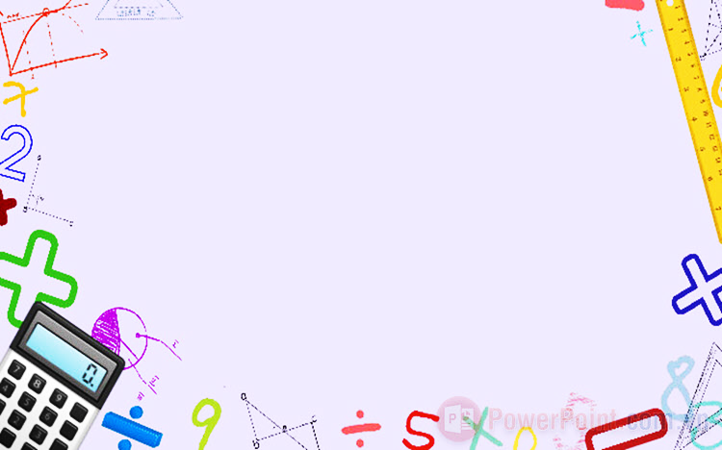
PHÒNG GIÁO DỤC VÀ ĐÀO TẠO HUYỆN TIÊN LÃNG
TRƯỜNG TIỂU HỌC MINH ĐỨC
NHIỆT LIỆT CHÀO MỪNG CÁC THẦY CÔ VỀ DỰ
HỘI THI GIÁO VIÊN GIỎI CẤP HUYỆN
NĂM HỌC 2024 - 2025
Môn Toán lớp 2
BÀI 27 (Tiết 2): VẼ ĐOẠN THẲNG
Giáo viên: Hoàng Thị Vân Hà
Notes:
Cô xin trân trọng giới thiệu với lớp mình, về dự với tiết học hôm nay, có các thầy cô trong BGK, cùng các thầy cô ở trường bạn, đề nghị các em nhiệt liệt chào đón.
Trước khi vào tiết học, cô trò mình cùng khởi động và hát theo nhạc bài “Học sinh lớp 2 chăm ngoan”

Slide 2
Notes:
1-2’) Cô thấy các em khởi động rất vui vẻ, các em hãy phát huy tinh thần này trong suốt tiết học nhé!
Các em có muốn cùng cô chơi 1 trò chơi không nào?

Slide 3








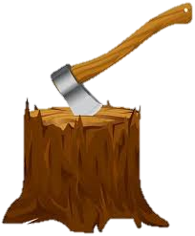
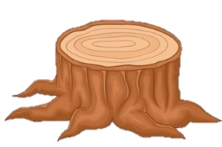

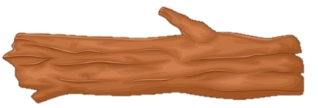
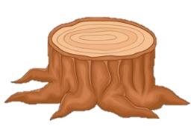


BẢO VỆ
RỪNG XANH
Notes:
2-3’) Khu rừng xanh, nơi các bạn động vật sinh sống đang bị đe dọa bởi những người khai thác gỗ trái phép.

Slide 4

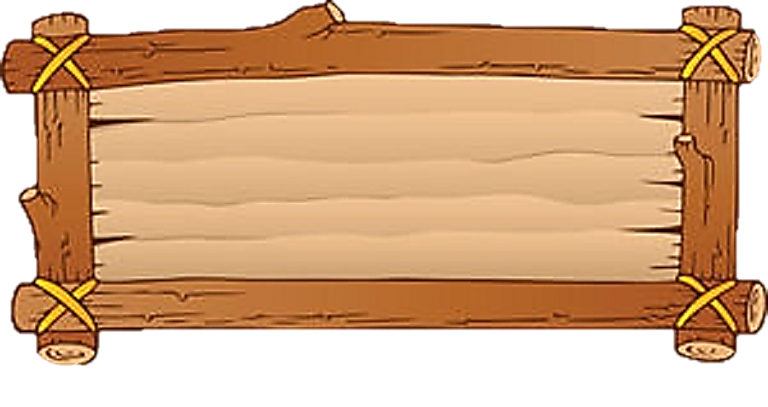

Trả lời đúng các câu hỏi
để giúp các chú khỉ
ngăn chặn hành vi
phá rừng của nhóm lâm tặc.
Notes:
Bây giờ chúng ta sẽ giúp các bạn khỉ ngăn chặn hành vi phá rừng của nhóm lâm tặc này bằng cách trả lời đúng các câu hỏi

Slide 5






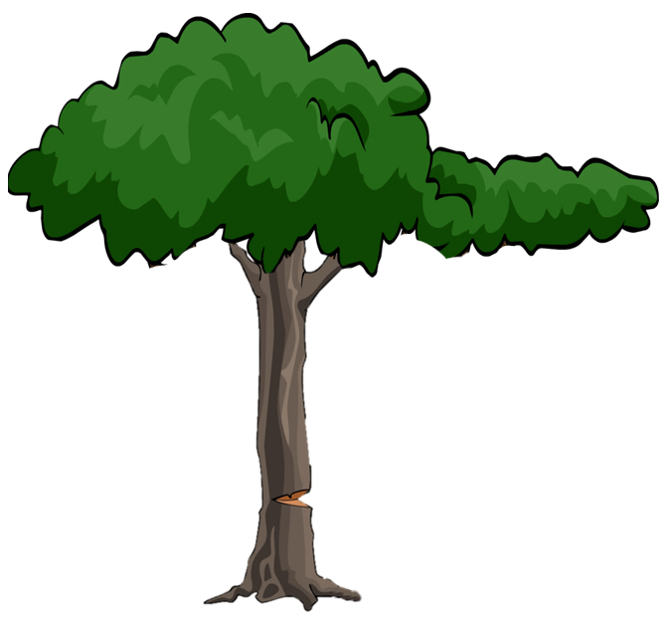




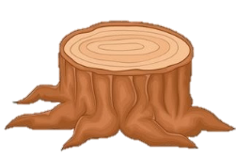




Notes:
Ở đây chúng ta có 3 người khai thác gỗ trái phép tương ứng với 3 câu hỏi, cô chúc các em ngăn chặn thành công 3 người này nhé.
Nhờ câu trả lời chính xác của Đạt mà chúng ta đã ngăn chặn thành công người thứ nhất, cả lớp cùng khen bạn nào.
Vậy là cúng ta đã thành công giúp các bạn khỉ ngăn chặn hành vi phá rừng của nhóm lâm tặc rồi, hãy cùng thưởng cho mình một tràng pháo tay nào
Qua trò chơi, cô thấy các em đã biết đọc tên điểm và tên đoạn thẳng rồi đấy
Vậy để vẽ được các đoạn thẳng đó như thế nào, cô trò mình cùng tìm hiểu bài hôm nay

Slide 6
Đọc tên các điểm
D
E
.
.
.
.
H
G
Điểm D, E, G, H
Notes:
Câu trả lời của bạn Đạt đã đúng với đáp án rồi đấy

Slide 7
Đọc tên các đoạn thẳng
A
.
.
B
Đoạn thẳng
AB, BC, CD
.
.
C
D
Notes:
Châu Anh
Câu trả lời rất chính xác, cô khen em

Slide 8
Đọc tên các đoạn thẳng
M
.
.
.
Q
N
Đoạn thẳng
MN, NP, PQ, QM
.
P
Notes:
Tùng
Cô cũng thấy em trả lời rất tốt, em rất đáng nhận được 1 tràng pháo tay của cả lớp

Slide 9

PHÒNG GIÁO DỤC VÀ ĐÀO TẠO HUYỆN TIÊN LÃNG
TRƯỜNG TIỂU HỌC MINH ĐỨC
Toán
BÀI 27: tiết 2
VẼ ĐOẠN THẲNG
Toán
BÀI 27: Tiết 2
VẼ ĐOẠN THẲNG
Notes:
Vậy để vẽ được các đoạn thẳng đó như thế nào, cô trò mình cùng tìm hiểu bài hôm nay
GV Ghi bảng, HS đọc dãy.
Cô cảm ơn các em

Slide 10


Vẽ đoạn thẳng dài 7cm
.
.
.
Notes:
11-13’) 18’Cô mời 2 bạn đọc yêu cầu, cô cảm ơn em
Các em lấy bút chì, thước kẻ, và thực hiện yêu cầu vào vở nháp (1’)
Thảo luận N2, nói cho nhau nghe cách mình vừa vẽ đoạn thẳng.
Cô muốn nghe các nhóm báo cáo kết quả thảo luận, có nhóm nào xung phong không?
Cô mời nhóm bạn Đạt
Hằng
Tùng –Cho cô biết vì sao em lại vẽ như vậy?
Đức Hòa
Cô thấy các nhóm đã vẽ đúng được đoạn thẳng dài 7cm, cô KHEN các em
Trong 4 cách cac bạn vừa nêu cô thấy nhóm bạn Đức Hòa đã vẽ theo các bước rất rõ rang.
BẤM để vẽ được đoạn thẳng dài 7cm chúng ta thực hiện theo các bước sau, các em quan sát
Đây cũng chính là nội dung phần khám phá, các em mở SGK và đọc thầm
Cô mời 1 bạn nêu lại các bước vẽ đoạn thẳng.
Bây giờ cô có yêu cầu sau. Tổ 1 2,3 vẽ 5,3,6cm
Qua kiểm tra cô thấy các bạn đã vẽ đúng đoạn thẳng cô yêu cầu, tuy nhiên một số bạn vẽ vẫn chưa đc đẹp lăm, các em cần cố gắng hơn nhé
Bh hãy cho cô biết, tổ nào vẽ đoạn thẳng có độ dài ngắn/dài nhất?
Rất giỏi, cô cảm ơn các em
- Vừa rồi cô thấy các em đã biết vận dụng 4 bước để vẽ đoạn thẳng, bây giờ chúng ta cùng lắng nghe bạn robot nhắc lại các bước để vẽ đt có độ dài cho trước nhé

Slide 11


Notes:
Lưu ý, khi vẽ phải liền mạch, không nhấc bút khi vẽ và dung thước kẻ thẳng
Các em hãy vận dụng những kiếm thức vừa học để thực hiện các bài tập trong phần hoạt động

Slide 12

Vẽ đoạn thẳng: a) AB có độ dài 9 cm. b) CD có độ dài 12 cm.
1
Notes:
3-4’) 22’
Phần HD có 3 bài tập, cô trò mình cùng thực hiện bài tập 1
Bạn nào xung phong đọc yc bài tập 1
Bài 1 yc vẽ đoạn thẳng có độ dài cho trước. Các em thực hiện yêu cầu vào vở
Gõ cô thấy các bạn đã làm xong bài, bạn nào xung phong lên bảng chia sẻ bài làm của mình – Tùng
Các con thấy phần chia sẻ bài của các bạn có tốt không, cả lớp cùng khen bạn nào
để vẽ đoạn thẳng có đô dài cho trc, e cần thực hiện qua 4 bước
và các em cần lưu ý, điểm bắt đầu và điểm kết thúc, và nhớ viết tên đoạn thẳng và số đo vào đoạn thẳng của mình vừa vẽ
vừa rồi các em đã thực hiện rất tốt bt 1, Để biết cách đo độ dài đoạn thẳng cô trò mình cùng sang bt2

Slide 13

Đo độ dài mỗi đoạn thẳng dưới đây
2
.
M
.
A
7 cm
.
B
.
4 cm
.
12 cm
D
C
.
N
Notes:
3-5’) 27’
Các em thực hiện yêu cầu, làm bài cá nhân trong 1’ (gõ thước)
(gõ thước) Thảo luận N2, nói cho nhau nghe
(gõ thước) Cô mời các nhóm báo cáo kết quả thảo luận
Cô mời nhóm bạn Chi, nhóm bạn Châu Anh
Cô đồng ý với kq thảo luận của 2 nhóm
(chiếu ppt có kết quả)
? Nêu cách đo độ dài đoạn thẳng AB Quân
Câu trả lời rất đáng được tuyên dương.
** CHỐT: Để đo độ dài đoạn thẳng, em đặt thước kẻ dọc theo đoạn thẳng, điểm bắt đầu trùng với vạch số 0 ghi trên thước, điểm kết thúc trùng với vạch số mấy ghi trên thước thì đó chính là số đo độ dài của đoạn thẳng cần đo.
Cô thấy các em làm bài 2 rất tốt, để củng cố những kiến thức này chúng ta sẽ làm bài 3 nhé

Slide 14

M
A
G
7 cm
3 cm
N
3
- Đo độ dài các đoạn AB, CD, GH, MN, NP.
- Vẽ các đoạn thẳng có độ dài như vậy vào vở.
H
C
12 cm
10 cm
8 cm
D
B
P
Notes:
3-5’) 32’
Đọc thầm yêu cầu
Bài có mấy yêu cầu: hai yêu cầu đo và vẽ Rất tốt
Vận dụng kiến thức đã học các em hãy đo và vẽ vào vở
Qua quan sát, cô thấy các bạn đã đo và vẽ khá tốt. Sau đây chúng ta sẽ quan sát bài của bạn Chi
Cảm ơn Chi, cô cũng có câu hỏi dành cho các bạn, để đo độ dài đt ta làm ntn? Quân
** CHỐT Cách đo và vẽ đoạn thẳng có độ dài cho trước

Slide 15

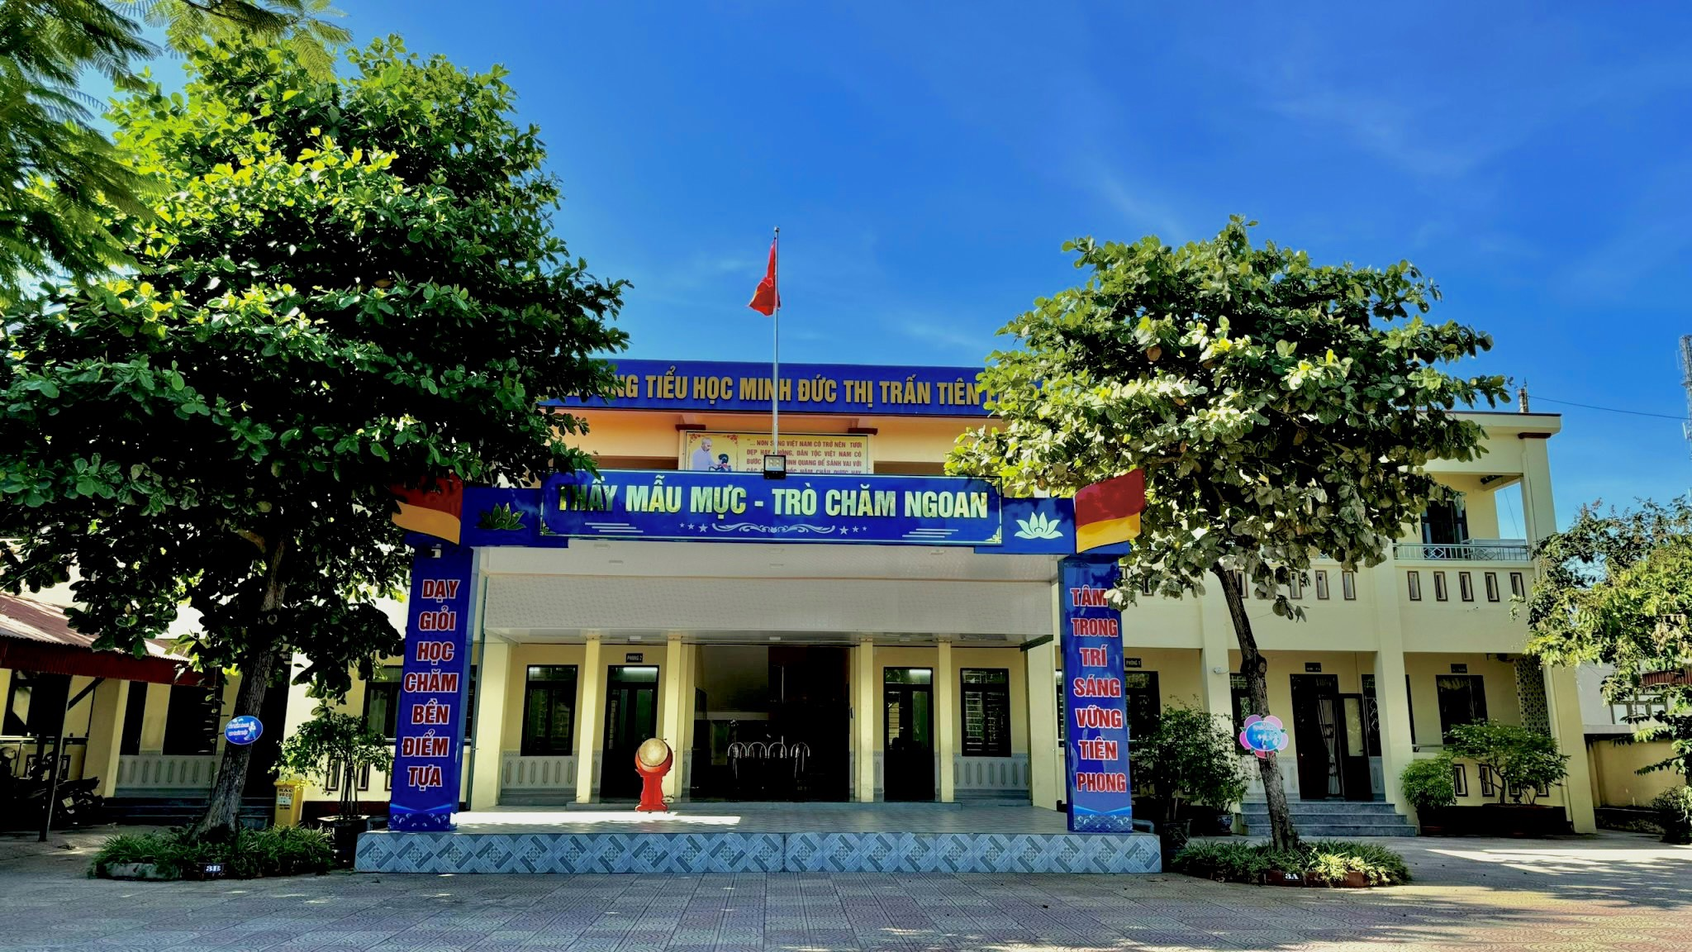






CẢM ƠN QUÝ THẦY CÔ VÀ CÁC EM
Notes:
2-3’ (35’)Tiết học này em đã học được những kiến thức gì?
Em hãy lấy ví dụ về vẽ, đo độ dài đoạn thẳng mà em biết
Kiếm thức về vẽ, đo độ dài đoạn thẳng rất quan trọng trong cuộc sống của chúng ta, các em hãy vận dụng thật tốt những kiến thức này nhé
Xin trân thành cảm ơn các thầy cô giáo đã về dự tiết học ngày hôm nay, cảm ơn các em đã tham gia tiết học của cô rất ngoan và sôi nổi, xin các em tràng pháo tay thạt ròn rã

